Slide 1

PHÒNG GD &ĐT LONG BIÊN
TRƯỜNG TIỂU HỌC PHÚC LỢI
CHÀO MỪNG CÁC EM
ĐẾN TIẾT TIẾNG VIỆT

Slide 2


TUẦN 17
TIẾT 3

Slide 3

ǡμếnḑ VΘʸt VΘʴt: CȄữ ẘoΟa P

Slide 4

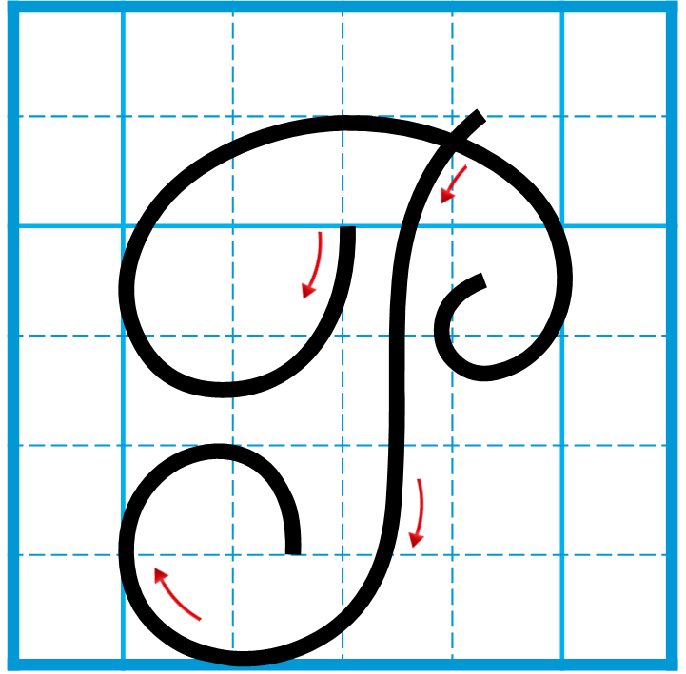
1
Chữ hoa P cao mấy ô li ?
2
Chữ hoa P rộng mấy ô li ?
Chữ hoa P gồm có mấy nét ?
Con hãy quan sát và nhận xét chữ hoa P

Slide 5
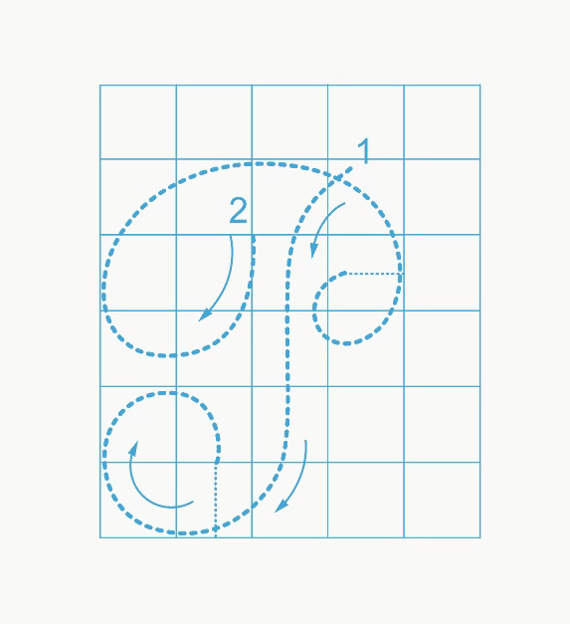
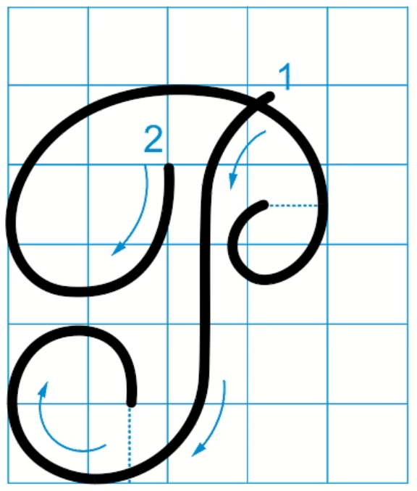
VIẾT CHỮ HOA

Slide 6

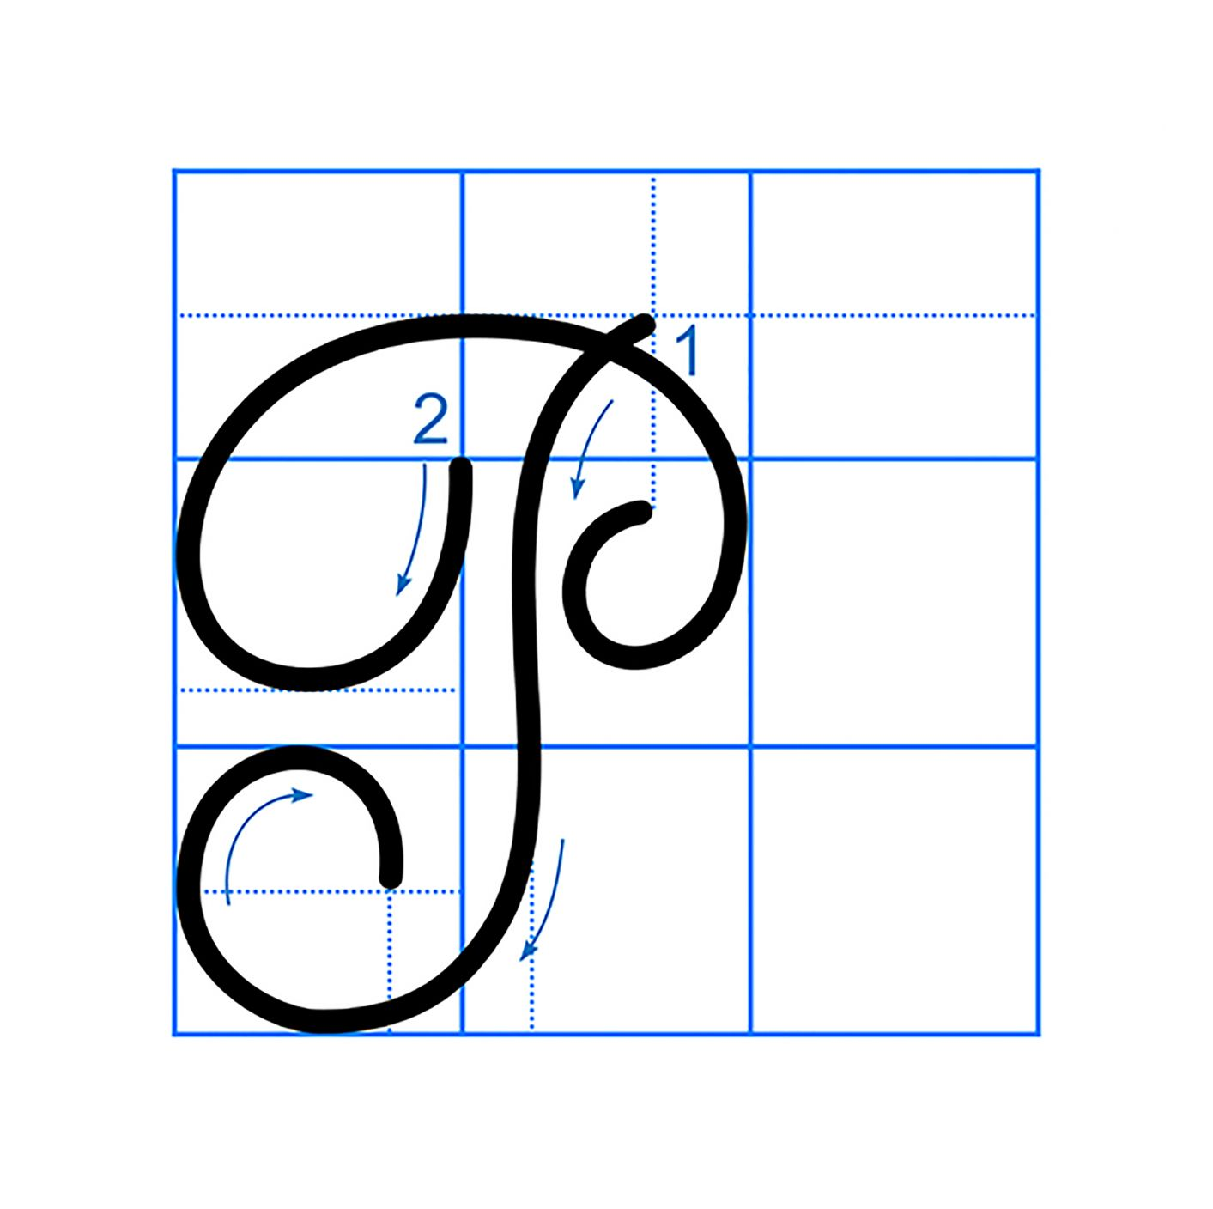
VIẾT CHỮ HOA P CỠ NHỎ

Slide 7



Slide 8
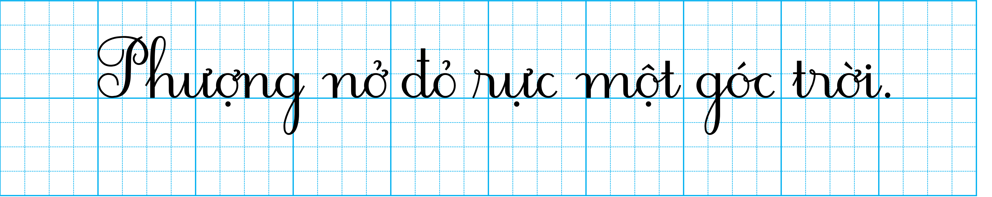
VIẾT ỨNG DỤNG
Viết hoa chữ nào?
Đặt dấu chấm ở đâu ?

Slide 9



Slide 10

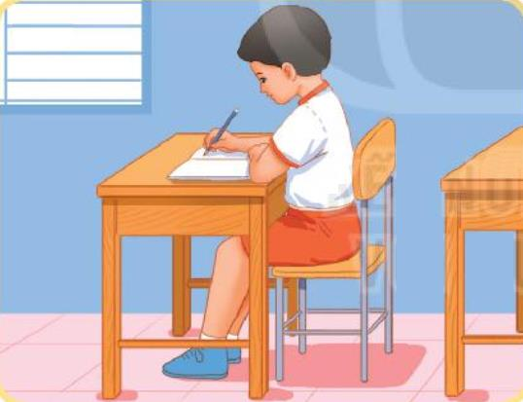
CÁCH ĐỂ VỞ
- Vở không gập đôi, để hoàn toàn trên mặt bàn.
- Hơi nghiêng vở sang trái khoảng 15 độ so với cạnh bàn sao cho mép vở song song với cánh tay.

Slide 11
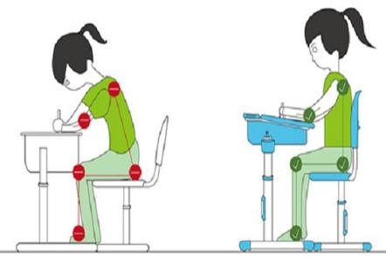
TƯ THẾ NGỒI VIẾT
- Lưng thẳng, hai chân song song thoải mái.
- Không tì ngực vào bàn.
- Đầu hơi cúi.
- Mắt cách vở 25cm đến 30cm.
- Tay phải cầm bút.
- Tay trái tì nhẹ lên mép vở để giữ.

Slide 12
VIẾT ỨNG DỤNG

Slide 13


